Slide 1










Hlavní partneři pro rok 2017
Fotbalový zpravodaj
SK Štětí, z.s.
Sezóna 2016/2017
Divize skupina B Jaro
Další partneři pro rok 2017
FORNAXA –TĚSNĚNÍ, spol. s r.o.
Dům dětí a mládeže Štětí
VOLEMAN - autobusová přeprava
Ahlfit s.r.o.
Izolace Beran s.r.o.
POKORNÝ, spol. s r.o.
STAVEBNÍ STROJE A DOPRAVA s.r.o.
JT-Service s.r.o.
Průmstav Štětí a.s.
DEKRA Industrial s.r.o.
INDUSTRIAL CZ, spol. s r.o.
Unistroj s.r.o.
Tyma CZ, s.r.o.
Fortuna
Ruml s.r.o.
GEAR SERVICE s.r.o.
20.5.2017
sobota
10:15 26.kolo
13.
FK Baník
Souš z.s.
www.stetimondifotbal.cz

Slide 2








Vítáme
Další zápas hrajeme doma už za týden
SK Štětí
TJ Sokol Libiš
sobota 27.5.2017 27.kolo 10:15 hod
Při příležitosti dnešního utkání divizní soutěže funkcionáře, hráče a příznivce
SK Štětí, z.s.
FK Baník
Souš, z.s.
Hlavního rozhodčího
Lukáše Nehasila z Karlových Varů
Asistenty hlavního rozhodčího
Ivana Tvrdíka z Chebu
Michala Kapouna z Ústí n.L.
Delegáta FAČR
Miroslava Skálu z Merklína
2
43

Slide 3

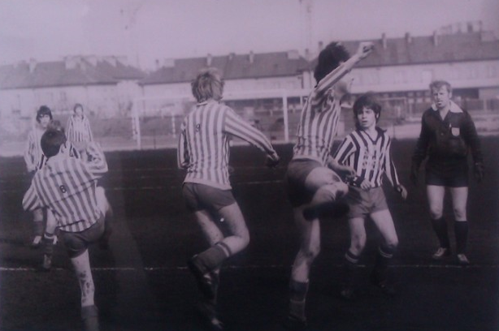
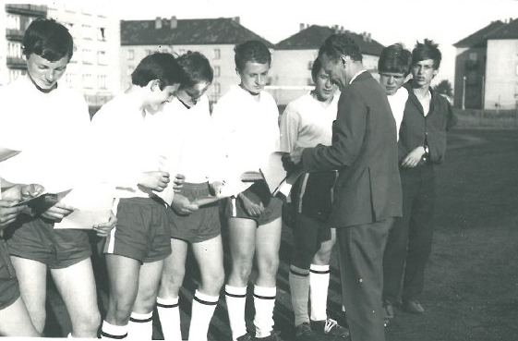
Vzpomínky na doby minulé
Vážení sportovní
Přátelé
dnešní vydání zpravodaje příjemně začít nemůže. Aspoň teda co se mužstva dospělých týče. Před týdnem v Chomutově mužstvo utržilo 4 porážku v řadě a ambice na záchranu v soutěži jsou na stupnici hodně dole. Důvodů proč se situace vyvíjí tímto směrem by každý, ať už divák nebo funkcionář, našel určitě hodně a názory by se i lišily. Nedá se ale nic dělat, realita už je taková a musíme dále bojovat. Flintu do žita ještě neházíme. Do konce zbývá 5 kol a ve hře je 15 bodů. Čekají nás 3 domácí zápasy. Dnes začínáme první a už za týden doma proti Libiši pokračujeme druhým. Kromě těžkých soupeřů před námi stojí i další překážka a tou jsou zranění hráčů. Když se někdo vyléčí, tak se zase další 2 zraní. Šikovný masér Karel Zavřel svými procedurami zázraky dělat neumí a uzdravení často vyžaduje čas. Kdo by před začátkem soutěže také tipoval, že v jednom z rozhodujících zápasů, kterým byl ten před týdnem v Chomutově, odehrají poslední půlhodinu 2 dorostenci v základní sestavě. Nevedli si špatně a je to pro ně velká zkušenost. Podíváme-li se na zbývající zápasový program tak kromě již 2 zmiňovaných domácích zápasů jedeme do Mostu, který se k nám na jaře nebezpečně přiblížil a důležitost tohoto utkání tím předurčil. Letošní ročník divizní soutěže na domácím trávníku uzavřeme 10. června proti Rakovníku a o týden později jedeme do Hostouně, která je v současně době v tabulce jako první nad námi. Může se v něm rozhodovat o všem. Bez dramatických momentů by ale fotbal nebyl nejpopulárnější sportem na světě a diváci by na něj nechodili. Vy jste dnes přišli a přejeme Vám krásný sportovní zážitek, hodně branek, hezkých fotbalových akcí . Fanděte slušně.
Štětí
Do toho
42
3

Slide 4

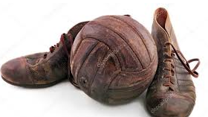
Poslední výsledky mužstev SK Štětí
 | Stará garda Sepap Štětí Okresní přebor 2016/17 po 14. kole
 | 1. | TJ Žitenice | 12 | 11 | 0 | 1 | 86:17 | 33
 | 2. | Tigo Nučnice 1996 | 13 | 10 | 0 | 3 | 64:36 | 30
 | 3. | FK Litoměřicko, z.s. | 12 | 9 | 0 | 3 | 54:29 | 27
 | 4. | TJ Sokol České Kopisty | 13 | 7 | 0 | 6 | 56:48 | 21
 | 5. | Sepap Štětí | 13 | 5 | 0 | 8 | 33:33 | 15
 | 6. | Slavoj Bohušovice | 12 | 5 | 0 | 7 | 38:58 | 15
 | 7. | Sokol Malé Žernoseky | 12 | 4 | 0 | 8 | 26:42 | 12
 | 8. | Dynamo Střížovice | 13 | 4 | 0 | 9 | 30:73 | 12
 | 9. | Sokol Pokratice | 12 | 1 | 0 | 11 | 20:71 | 3
Divize Fortuna B dospělí
FC Chomutov – SK Štětí
4:0(2:0) 13.5.2017 25.kolo
SK Štětí – FK Meteor Praha
1:2(1:1) 6.5.2017 24. kolo
I.A Třída skupina B dorostu
SK Štětí – SK Plaston Šluknov
8:2(4:2) 13.5.2017 19. kolo
FK Jiskra Velké Březno– SK Štětí
2:6(0:30) 13.5.2017 18.kolo
Výsledky 14. kola 12.5.2017
Štětí-Č.Kopisty | 3:0 | kontumačně
TIGO 1996-Střížovice | 10:0 | Stejskal 4, Landa 2, Lébl 2, Černý, Davídek
Bohušovice-Pokratice | 4:7 | Mrkvica 2, Kret, Šikner - Keltner 6, Rufus
Žitenice-Litoměřicko | 8:1 | Černý 2, Divecký 2, Vít 2, Lokvenc, Sionko - Karter
Krajský přebor starších a mladších žáků o umístně na 13. až 18. místě
FK Postoloprty/Dobroměřice -SK Štětí
7:0(4:0) 14.5.2017 starší
FK Postoloprty/Dobroměřice – SK Štětí
7:2(5:1) 14.5.2017 mladší
Okresní přebor staré gardy
SK Štětí – Sokol České Kopisty
3:0 kontumačně 12.5.2017 14.kolo
FK Litoměřicko – SK Štětí
7:1 5.5.2017 13. kolo
4
41

Slide 5




Stará garda Sepap Štětí byla v posledních 2 kolech úspěšná na 50%, i když v jednom případě to bylo bez boje
Ještě 5 víkendů v ročníku 2016/17 na fotbalovém stadionu ve Štětí
Sepap Štětí – České Kopisty
3:0 kontumačně 12.5.2017
Soupeř v průběhu týdne před zápasem zavolal, že se do Štětí k zápasu nedostaví. Co bylo důvodem se nám nepodařilo zjistit. Jestli to byl hokej v televizi Česká republika-Slovinsko nebo něco jiného nevíme. A protože nedošlo k dohodě na náhradním termínu, tak jsme si 3 body do tabulky přičetli bez boje.
21.5.2017 | neděle | 10:00, 12:00 | SK Štětí | JUNIOR Chomutov/FK Teplice | 2.kolo nadstavby | Starší, mladší žáci
26.5.2017 | pátek | 17:30 | SK Štětí | Dynamo Střížovice | 16.kolo | Stará garda
27.5.2017 | sobota | 10:15 | SK Štětí | Tělovýchovná jednota Sokol Libiš | 27.kolo | Dospělí
3.6.2017 | sobota | 10:15 | SK Štětí | TJ Hvězda Trnovany z.s. / Sobědruhy | 22.kolo | Dorost
3.6.2017 | sobota | 13:00 | Turnaj Podlusky, Brozany, Lovosice, Štětí |  |  | Mladší přípravka B
10.6.2017 | sobota | 10:15 | SK Štětí | TJ Tatran Rakovník | 29.kolo | Dospělí
11.6.2017 | neděle | 10:00, 12:00 | SK Štětí | FK Ústí n.L. | 5.kolo nadstavby | Starší, mladší žáci
17.6.2017 | sobota | 9:00 | Memoriál Jiřího Nedomlela |  |  | Starší přípravka
FK Litoměřicko – Sepap Štětí
7:1 13. kolo 5.5.2017
Silný tým z okresního města, který s Tigem Nučnice svádí boj o 2. místo, byl nad naše síly. Jedinou branku výběru Štětí vstřelil Michal Hamšík.
40
5

Slide 6


Venkovní zápasy a turnaje SK Štětí
Trocha humoru
Víte, proč železná Sparta nikdy nezrezaví? Protože dostává každou neděli pořádnej nátěr
2. Pane doktore, ten můj pes bude asi Sparťan..."
"A jak to poznáte?"No, když Sparta prohrává, tak blije,
nežere, má průjem a je celej nemocnej...skoro na
umření." "Hmmm, a co dělá, když Sparta vítězí?„ "To
nevím, mám ho teprve půl roku.
Jaký je rozdíl mezi pytlíkem čaje a Slavií? Čaj vydrží v poháru déle.
4. Co udělá po zápase sparťan, když Sparta vyhraje v
Lize mistrů? Vypne playstation.
20.5.2017 | sobota | 10:00 | Turnaj v Budyni-Štětí B, Budyně, Třebenice B, Lounky |  | Pohár o 21.-24. místo L | Mladší přípravka B
20.5.2017 | sobota | 13:00 | TJ Skorotice | SK Štětí | 20.kolo | Dorost na UMT Army
21.5.2017 | neděle | 9:00 | FK Ústí nL, SK Roudnice n.L.+Štětí, Ervěnice-Jirkov+Bílina, Mostecký FK "zelení" |  | Ústecký přebor | Starší přípravka 2006 Klíše
21.5.2017 | neděle | ? | Turnaj v Brozanech-Podlusky, Brozany, Lovosice, Štětí |  | turnaj | Mladší přípravka B
27.5.2017 | sobota | 10:00, 12:00 | TJ Krupka | SK Štětí | 3.kolo nadstavby | Starší, mladší žáci
27.5.2017 | sobota | 10:00 | TJ Spartak Boletice n.L.,z.s. / Modrá | SK Štětí | 21.kolo | Dorost
27.5.2017 | sobota | 14:00 | Turnaj v Lovosicích-Podlusky, Brozany, Lovosice, Štětí |  | turnaj | Mladší přípravka B
27.5.2017 | sobota | 8:00 | Ondrášovka cup v Českých Budějovicích - Opava, Vyškov, Benešov, Hradec Králové, Ústí n.L., Slavia, Kolín, Zprojovka Brno, Vítkovice, Sokolov, České Budějovice |  |  | Přípravka U10
28.5.2017 | neděle | 8:00
6
39

Slide 7

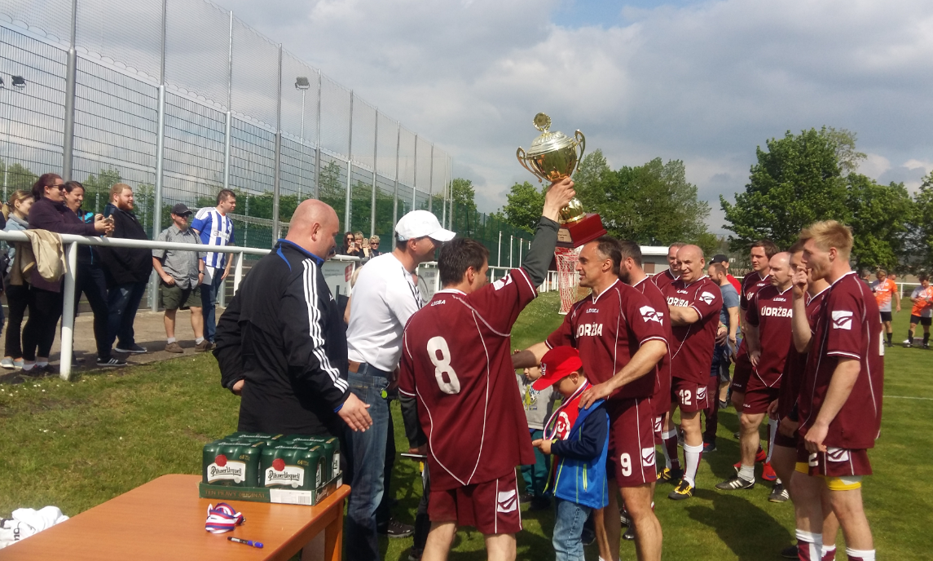
1. Ročník memoriálu Pavla Čermáka hraný pod záštitou ředitele Mondi Štětí a.s.
neděle 7.5.2017
Pohled do historie
Vzájemných zápasů se Souší
1. Údržba Mondi
2. Stambolijski
3. Lakýrníci – 2JCP
Ústecký Přebor | 23.8.2003 | Souš | Štětí | 1:2
Ústecký Přebor | 27.3.2004 | Štětí | Souš | 1:0
Ústecký přebor | 25.9.2004 | Štětí | Souš | 3:0
Ústecký přebor | 30.4.2005 | Souš | Štětí | 3:2
Ústecký přebor | 17.9.2005 | Souš | Štětí | 0:3
Ústecký přebor | 22.4.2006 | Štětí | Souš | 5:2
Ústecký přebor | 30.9.2006 | Štětí | Souš | 1:3
Ústecký přebor | 5.5.2007 | Souš | Štětí | 2:2
Ústecký přebor | 12.9.2007 | Souš | Štětí | 0:1
Ústecký přebor | 15.3.2008 | Štětí | Souš | 3:1
Ústecký přebor | 25.10.2008 | Souš | Štětí | 5:2
Ústecký přebor | 31.5.2009 | Štětí | Souš | 3:2
Ústecký přebor | 5.9.2009 | Souš | Štětí | 4:2
Ústecký přebor | 10.4.2010 | Štětí | Souš | 0:0
Ústecký přebor | 24.10.2010 | Souš | Štětí | 0:2
Ústecký přebor | 28.5.2011 | Štětí | Souš | 1:6
Divize sk.B | 14.9.2013 | Štětí | Souš | 2:0
Divize sk.B | 12.4.2014 | Souš | Štětí | 3:1
38
7

Slide 8



Jarní vysvědčení
FK Baníku Souš
Konečné pořadí ligy mladších přípravek skupina o 9.-12. místo Jaro 2017
1 | Štětí | 12 | 7 | 2 | 3 | 79:52 | 23
2 | Brozany "C" | 12 | 6 | 2 | 4 | 69:63 | 20
3 | Podlusky | 12 | 4 | 2 | 6 | 64:76 | 14
4 | Libotenice | 12 | 3 | 2 | 7 | 50:71 | 11
16. | 11.3.2017 | Souš - Kladno | 1:3
18. | 26.3.2017 | Souš - Brozany | 1:2 PK
19. | 2.4.2017 | Úvaly - Souš | 0:1
17. | 5.4.2017 | Český Brod - Souš | 4:1
20. | 9.4.2017 | Souš - Nymburk | 0:2
21. | 14.4.2017 | Meteor - Souš | 0:2
22. | 22.4.2017 | Souš - Velvary | 0:1
23. | 29.4.2017 | Neratovice - Souš | 3:0
24. | 6.5.2017 | Souš - Chomutov | 3:2
25. | 13.5.2017 | Souš - Libiš | 1:0 PK
26. | 20.5.2017 | Štětí - Souš
27. | 27.5.2017 | Souš - Mostecký FK
28. | 3.6.2017 | Tatran Rakovník – Souš
29. | 10.6.2017 | Souš - Hostouň
30. | 17.6.2017 | Nový Bor - Souš
Turnaj Brozany 6.5.2017
Brozany C – Štětí 1:8
Štětí – Podlusky 8:4
Libotencie – Štětí 2:8
Brozany C – Podlusky 11:5
Brozany C- Libotenice 5:3
Podlusky –Libotenice 8:4
Konečné pořadí ligy mladších přípravek ve skupině o 24.-26. místo Jaro 2017
1 | Libochovice | 6 | 4 | 1 | 1 | 30:15 | 13
2 | Vědomice | 6 | 3 | 1 | 2 | 35:28 | 10
3 | Štětí "B" | 6 | 1 | 0 | 5 | 20:42 | 3
12 bodů to je jarní bilance našeho dnešního soupeře. Po podzimu byla Souš na 4. místě a zimní radovánky mohla trávit v klidu. Jaro zatím už tak ideální není, ale i tak to je pěkné 5. místo se ziskem 42 bodů. Z deseti jarních zápasů hrála Souš 4x venku. Z 12 jarních bodů vybojovala doma 6.
Výsledky posledního turnaje v Libochovicích 6.5.2017
Libochovice – Štětí B 10:0
Štětí B – Vědomice 2:11
Libochovice – Vědomice 2:11
8
37

Slide 9


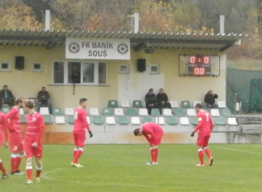

Okresní pohár mladších přípravek
Skupina - o 13.-16.místo
Turnaj v Brozanech nás umístil na 3. místo a celkově v poháru na 15.
Na podzim jsme v Souši vysoko prohráli
FK Baník Souš – SK Štětí
4:1(2:1) 22.10.2016 11. kolo
Domácí tým si vypracoval větší počet šancí než náš tým. Hlavně v 1. poločase jsme branku soupeře mockrát neohrozili, i když branku na 1:1 jsme vstřelili. V úvodu 2. poločasu, kdy jsme vyběhli na trávník s cílem pokusit se nenechat všechny body v Souši a zkusit ještě se zápasem něco udělat, nás zastavila branka v naší síti, které předcházela ruka hráče Souše. Marné byly protesty u rozhodčího. Po změně stran se náš výkon zlepšil, ale větší důraz v zakončení chyběl
Branky: Stejskal 1:
Sestava:Michovský-Tichý, Šimral, Vacek, Mencl(45.
Čámský)-Vokoun,Kucler(75.Lelek), Slanička,
Stejskal-Hrdý, Belák
Připraveni: Ransdorf, Doležal
Trenér: J.Vinš Vedoucí: J.Havner Masér: K.Zavřel
Rozhodčí: L.Šimeček-T.Kyncl, M.Štefan Delegát: J.Novotný 110
Výsledky:
Štětí – Brozany B 1:9
Štětí – Žitenice 2:1
Štětí – Libocovany 2:4
Brozany B – Žitenice 7:0
Brozany B – Libochovany 4:1
Žitenice – Libochovany 0:0
Pořadí:
Brozany B 3 3 0 0 20:2 9 bodů
Libochovany 3 1 1 1 5:6 4 body
Štětí 3 1 0 2 5:14 3 body
Žitenice 3 0 1 2 1:9 1 bod
Hráčky a hráči SK Štětí
Matyáš Jakl, Dominik Božík, Tomáš Kýček, Eliška Merhautová, Jaroslav Pačes, Dominik nŠtefl, Aleš Valsa
36
9

Slide 10




Jeden z rozhodujících zápasů v boji o uchování divizní příslušnosti lépe zvládli domácí
Okresní pohár Starších přípravek –semifinále
Podlusky 14.5.2017
I přes porážku s Dobříní/Bezděkov postupujeme do finálového turnaje
FC Chomutov – SK Štětí
4:0(2:0) 13.5.2017 25. kolo
Do Chomutova, na krásný moderní fotbalový stadion, jsme nejeli s žádnými trumfy. V posledních 3 zápasech jsme prohráli, zranění jsou i oba útoční základní sestavy, a když k tomu přičteme důležitost utkání proti mužstvu, které diriguje známá tvář Patrik Gedeon a je o 1. místo v tabulce před námi, tak jsme v lehké situaci nebyli. Důležitost utkání si ale uvědomovali i domácí a hned od úvodního hvizdu to byli oni, kdo si vytvářel střelecké příležitosti. Ve 3. minutě se otevřela levá strana naší obrany a chybělo 50 centimetrů, aby šikovná snaha přehodit brankáře dopadla úspěšně. Nebezpečnou značku, měla po rohu, i hlavička Chomutova, kdy náš ještě Gabriel v brance podržel. V 7. minutě jsme ale inkasovali. Gedoun si na hranici velké vápna až moc lehce našel prostor ke střele a i s pomocí tyče poslal domácí do vedení 1:0. Jak už to na jaře v našem týmu často bývá, když inkasujeme poprvé , tak hodně brzy následuje i branka druhá. Potvrdilo se to 8. minutě, kdy jsme špatně zahráli ofsajd taktiku a David Zahradník se zakončením na 2:0 poradil. Hodně nepříjemný úvod, který nasměroval další průběh utkání. K první střele jsme se dopracovali v 10. minutě, ale míč z kopačky Hrdého skončil nad. Mnohem nebezpečnější však byli hráči domácích barev. Janošík donutil ke skoku Gabriela a ten s velkou námahou srazil míč směřující k tyči na roh. K přečíslení naší sestavy došlo i v 16. minutě a jen skvělý brankářský zákrok gólmana nohou nás uchránil od další branky. Ochránce našich 3 tyčí se určitě nenudil a bravurně zasahoval i proti další střelecké příležitosti Janošíka. Naše rozehrávka a snaha dostat se do blízkosti často končila váháním v rozehrávce a ztrátou míče. Změnit to chtěl Šimral po půlhodině hry.
Zápasy:
Štětí – Podlusky 9:0
Štětí – Dobříˇ/Bezděkov 2:9
Štětí – Třebenice 9:3
Podlusky – Dobříň/Bezděkov 3:7
Podlusky – Třebenice 4:2
Dobříň/Bezděkov – Třebenice 6:2
Pořadí:
Dobříň/Bezděkov 3 3 0 0 22:7 9 bodů
Štětí 3 2 0 1 20:12 6 bodů
Podlusky 3 1 0 2 7:18 3 body
Třebenice 3 0 0 3 7:19 o bodů
Hráči:
Lukáš Dvořák, Marek Eisenhammer, Daniel Hromy,
Petr Hůrka, David Kosorič, Dragan Kosorič, Radim
Paďour, Miroslav Šedivý, Lukáš Širochoman,
David Čechal
10
35

Slide 11


Vrchol letošní sezóny má příští víkend 27.-28.5.2017
starší přípravka U10.
Po 2 kvalifikačních turnajích se probojovala až do samotného finále Ondrášovka cupu
, které bude probíhat v
Českých Budějovicích.
Připravovala se na něj poctivě a dokonce byla na dvoudenním soustředění v Blšanech. Samí zvuční soupeři našich borců. Určitě se jich ale nebojí. Na trurnaj se těší a už se nemohou dočkat.
Účastníci: Slezský fotbalový klub Opava, Fotbalový klub Vyškov, SK Benešov, FC Hradec Králové, FK Ústí n.L., SK Slavia Praha, FK Kolín,FC Zbrojovka Brno, FC Vítkovice, FK Baník Sokolov, SK Dynamo České Budějovice
Pokračování Chomutov-Štětí
Střela z dobrých 20 metrů nebyla vůbec špatná, ale nějaký ten centimetr k přesnosti chyběl. Na zem pro míč musel na opačné straně hřiště Gabriel, kdy střela jednoho z domácích směřovala za jeho záda. 5 minut před přestávkou se nepříjemně zranil Čámský, který musel hřiště opustit na nosítkách a místo něho nastoupil Vokoun. Za zmínku stojí v 1. poločasu ještě 2 momenty. V tom prvním, Ransdorf zasáhl míč hlavou ve snaze odvrátit ho do bezpečí, tak nešťastně, že málem skončil za zády vlastního brankáře. Tím druhým byl roh, po kterém jsme se dostali k hlavičce, ale ke snížení náskoku to nevedlo. Ve 2. Poločase jsme chtěli s nepříjemným vývojem utkání ještě něco udělat. Snaha ale vyhořela hned v 51. minutě. Hrdý se míčem místo dopředu, vydal zpátky, přišel o něj a pro ostrostřelce domácích Bočka už nebylo tak těžké zvýšit na 3:0. Na hřišti se objevili i 2 naši dorostenci, a když si uvědomíme, za jaké situace oba na hřiště nastupovali, tak si nevedli vůbec špatně. Že Martina Bočka nesmíme nechat ani na vteřinu bez dozoru v pokutovém území v 62. minutě, jsme si uvědomili až příliš pozdě. Pumelice z jeho nohy málem protrhla síť a znamenala vedení už 4:0. Blízko pátého gólu byl Chomutov 15 minut před koncem, ale proti byl nezaměstnanější hráč v naší sestavě, brankář Jiří Gabriel. V 80. minutě to z velké dálky zkusil Vacek. 40 letý Radek Zaťko v chomutovském brankářském dresu byl tak překvapen, že málem balón propustil za svá záda. Gól jsme vstřelili 9 minut před koncem z volného přímého kopu z kopačky Slaničky. Rozhodčí Simbartl ho však neuznal. Vysvětlil to tím, že domácí ještě nedokončili střídání. Poslední nebezpečné momenty se odehrály 5 minut před koncem. Jeden míč za druhým směřující na naši branku vyrážel brankář. Poslední střela skončila nad. Důležitý zisk 3 bodů po výhře 4:0 poslal Chomutov už do 7 bodového náskoku před náš tým a smazat tuto ztrátu už bude ve zbývajících 5 kolech hodně těžké. Šanci aspoň se o to pokusit budeme mít v následujících 2 kolech, kdy hrajeme na domácím trávníku. Nejprve 20. května proti Souši a o týden později proti Libiši.
Sestava: Garbriel-Čámský(40.Vokoun), Ransdorf, Šmidrkal, Vacek-Kucler,
Šimral, Slanička,Mencl(60.K.Horváth)-Tichý, Hrdý(55.Beruška)
Trenér: R.Houška, P.Dohnal Vedoucí: J.Havner Masér:K.Zavřel
Rozhodčí: V.Simbartl-Z.Cupl, T.Kyncl Delegát: P.Doubek 151 diváků
34
11

Slide 12


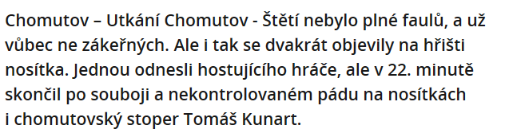
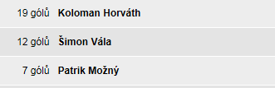
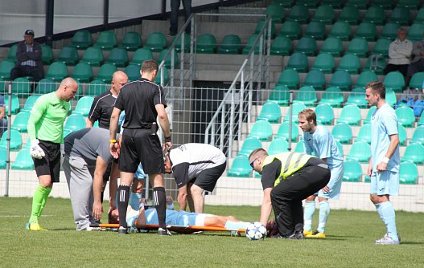

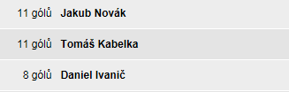
Nejlepší střelci SK Štětí
I.A třídy dorostu
Nejlepší střelci SK Štětí základní skupiny starších žáků Ústeckého kraje
Nejlepší střelci SK Štětí základní skupiny mladších žáků Ústeckého kraje
Milan Plíšek – sekretář SK Štětí
Domácí měli výborný vstup do utkání. V 7. minutě dali první gól, a když v 8. přidali druhou branku, tak se naše taktika zaměřit se na defenzívu dostala velkou trhlinu. Hru jsme museli otevřít, ale ve hře dopředu byla zase hodně znát neúčast útočníků Beláka a Böhma. Vázla souhra a střel na branku soupeře jsme moc nevyslali. Naše ambice na záchranu po tomto utkání klesly zase o něco níže. Teď nás čekají 2 domácí zápasy, a pokud chceme situaci v boji o záchranu ještě aspoň trochu dostat do reality, tak nezbývá než 2x vyhrát.
12
33

Slide 13

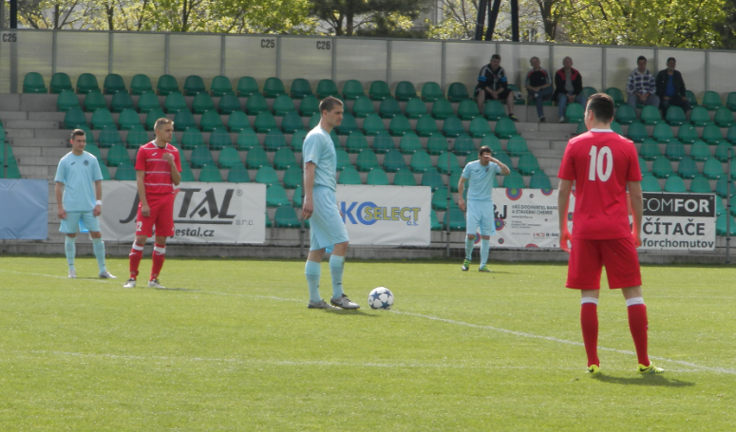
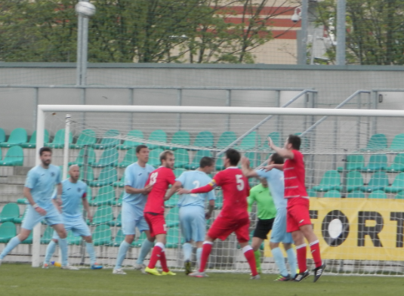

Mladší žáci nevstoupili do nadstavbové části Ústeckého přeboru úspěšně. Proti sdruženému týmu z lounského okresu protizbraň nenašli a vysoko prohráli. Jednu branku za hosty vstřelil Jakub Novák a druhá byla vlastní.
FC Chomutov – Štětí 13.5.2017 Foto Jiří Havner
FK Postoloprty/Dobroměřice – SK Štětí
7:2(5:1) 13.5.2017
nadstavba Ústeckého přeboru
Sestava: Černý-Cízler, Franc, Koleničová, Kettner, Kabelka,
Ivanič, Kroupa, Miga, Jakub Novák, Procházka, Kubánek
Trenér: F.Kučera
Rozhodčí: E.Svoboda
32
13
Notes:
Si může

Slide 14

25. kolo
divizní soutěže
V 1. kole skupiny o 13. až 18. místo starší žáci vysoko prohráli
FC CHOMUTOV - SK Štětí 4:0(2:0)
domácí se do svého soupeře zakousli od první minuty a již v 8. minutě vedli 2:0. Hosté správný recept na hru nenašli. Mockrát na domácího brankře nevystřelili a ve 2. poločase navíc ještě 2x inkasovali.
FK Neratovice-Byškovice - Most. Fotb. klub 1:0 PK
v 1. poločase domácí 3x trefili brankovou konstrukci. Hosté moc nezlobili a bylo vidět, že hrají o záchranu. Branka nepadla ani po změně stran a tak se kopaly penalty. Neratovice je vyhrály 5:4.
TJ Slovan VELVARY - TJ TATRAN Rakovník 1:0(0:0)
postrach domácích celků je na jaře Rakovník. Věděli to i domácí a v 1. poločase působili nervózně. Ve 2. půli z nich nervozita spadla a rozhodla branka Miroslava Müllera. Série 7 vítězství pokračuje.
Souš - TJ Sokol Libiš 1:0 PK
hosté přijeli jen s 1 náhradníkem. Zato už nastoupil bývalý hráč Slavie Šenkeřík a bylo to znát. Domácí byli o něco lepším týmem, ale branku nevstřeli. Vyhráli však na penalty 6:5.
FK Meteor Praha VIII - Sokol Hostouň 3:2(2:1)
pátá jarní porážka hostů o branku. Domácí vždy vedli, ale 2 branky Roučka na 1:1 resp.2:2 vrátily hostům naději. Na branku Vaňka na 3:2 už ale odpovědět nedokázali.
SK POLABAN Nymburk - FC Nový Bor 2:1(1:1)
trenér domácích Jiří Kabyl věří, že se Nymburk vrátil na vítěznou vlnu. Obě branky vstřelil v 1. poločase a průběh 2. půle už kontroloval. Hosty do ničeho nepustil.
SK Úvaly - SK Kladno 0:2(0:0)
hosté měli po celých 90 minut mírnou převahu, ale vedoucí branku vstřelili až 3 minuty před koncem. Druhou branku přidal neomylný Procházka ve 3. minutě nastavení z penalty.
SK Sokol Brozany - SK Český Brod 4:0(1:0)
zápas druhého s třetím přinesl lekci z produktivity, kterou předvedli domácí. Hostující trenér Šmejkal po zápase poznamenal “ třičtvrtě zápasu hrajeme vyrovnanou partii a pak během chvilky 3x inkasujeme.
FK Postoloprty/Dobroměřice – SK Štětí
7:0(5:0) 13.5.2017
nadstavba Ústeckého přeboru
Domácí na nás vlétli a než jsme se vzájemně poznali, tak jsme prohrávali 1:0. V průběhu 1. poločasu jsme se do správného tempa nedostali. Dopouštěli jsme se spousty chyb a domácím nabízeli šance k navyšování náskoku. Ve 2. poločase se naše hra o něco zlepšila, ale ani to nestačilo na lepší výsledek. Domácí zaslouženě došli k zaslouženému vítězství.
Sestava: Holub-Ladislav Novák, Tomáš Németh, Šrotýř,
Šedivý, Malecha, Ladič, Daniluk, Jakub Pilař,
Dopater, Nedvěd, Slapnička, Schleiss, Bartko,
Hrdlička
Trenér: Z.Németh Vedoucí: J.Chaloupecký
Rozhodčí: E.Svoboda-A.Havelka(laik), D.Németh(laik)
14
31

Slide 15
Nadstavbová část Ústeckého přeboru starších a mladších žáků o 13. až 18. místo
Mužstva na čele tabulky v minulém kole vítězila až tedy na Český Brod, který prohrál v Brozanech. O mistra divizní soutěže si to rozdají Brozany a Nymburk, kteří mají na čele již velký náskok. Malou šanci mají ještě Český Brod a Kladno. Potom tu jsou mužstva do 11. místa, kde stojí Úvaly se 33 body a to už stačí na záchranu. Oslavy udržení v soutěží už také pomalu připravují v Chomutově, kde udělali velký krok v posledním kole doma v utkání se Štětím. Na 13. místě s 28 body je Hostouň, která ještě vyhráno nemá. Na posledních 3 místech jsou Štětí, Most a Libiš. Ve hře je ještě 15 bodů. V Libiši už se smířili se sestupem. V Mostě ještě možná doufají. No a my ve Štětí také ještě věříme. Bude to těžké, ale z boje ještě neodcházíme. Moudřejší budeme po dnešním utkání.
1.kolo
Neděle 14. 5. 2017 10:00, 12:00 | FK Postoloprty/Dobroměřice - SK Štětí | 7:0, 7:2
Neděle 14. 5. 2017 10:00 | JUNIOR Chomutov/FK Teplice - TJ Krupka | 10:2, 6:1
Neděle 14. 5. 2017 14:00 | FK Ústí nad Labem - FK Bílina/J. Teplice | odloženo
2.kolo
Sobota 20. 5. 2017 10:00 | FK Ústí nad Labem - FK Postoloprty/Dobroměřice
Neděle 21. 5. 2017 10:00 | FK Bílina/J. Teplice - TJ Krupka
Neděle 21. 5. 2017 10:00 | SK Štětí - JUNIOR Chomutov/FK Teplice
3.kolo
Čtvrtek 18. 5. 2017 18:00 | JUNIOR Chomutov/FK Teplice - FK Ústí nad Labem
Sobota 27. 5. 2017 10:00 | FK Postoloprty/Dobroměřice - FK Bílina/J. Teplice
Sobota 27. 5. 2017 10:00 | TJ Krupka - SK Štětí
4.kolo
Sobota 3. 6. 2017 10:00 | FK Ústí nad Labem - TJ Krupka
Sobota 3. 6. 2017 10:00 | FK Postoloprty/Dobroměřice - JUNIOR Chomutov/FK Teplice
Neděle 4. 6. 2017 10:00 | FK Bílina/J. Teplice - SK Štětí
5.kolo
Neděle 11. 6. 2017 10:00 | SK Štětí - FK Ústí nad Labem
Čtvrtek 15. 6. 2017 17:30 | JUNIOR Chomutov/FK Teplice - FK Bílina/J. Teplice
Neděle 11. 6. 2017 15:15 | TJ Krupka - FK Postoloprty/Dobroměřice
 | Divize skupina B 25. kolo 2016-2017
 | 1. | SK Sokol Brozany | 25 | 15 | 6 | 2 | 2 | 59:22 | 59
 | 2. | SK POLABAN Nymburk s.r.o. | 25 | 16 | 4 | 3 | 2 | 57:22 | 59
 | 3. | SK Kladno, a.s | 24 | 14 | 3 | 2 | 5 | 46:25 | 50
 | 4. | SK Český Brod | 24 | 13 | 3 | 3 | 5 | 51:26 | 48
 | 5. | TJ Baník Souš, z.s. | 25 | 11 | 3 | 3 | 8 | 37:28 | 42
 | 6. | FK Neratovice-Byškovice, s.r.o. | 25 | 9 | 5 | 2 | 9 | 27:33 | 39
 | 7. | TJ Slovan Velvary | 25 | 10 | 2 | 4 | 9 | 42:36 | 38
 | 8. | Fotbalový klub Meteor Praha | 25 | 10 | 4 | 0 | 11 | 40:34 | 38
 | 9. | TJ Tatran Rako Rakovník | 25 | 10 | 2 | 3 | 10 | 33:36 | 37
 | 10. | FC Nový Bor, z.s. | 25 | 6 | 7 | 3 | 9 | 29:45 | 35
 | 11. | Sportovní klub Úvaly | 25 | 9 | 2 | 2 | 12 | 23:32 | 33
 | 12. | FC Chomutov s.r.o. | 25 | 9 | 2 | 2 | 12 | 31:34 | 30
 | 13. | TJ Sokol Hostouň | 25 | 7 | 2 | 3 | 13 | 29:40 | 28
 | 14. | SK Štětí, z.s. | 25 | 5 | 1 | 6 | 13 | 30:55 | 23
 | 15. | Mostecký fotbalový klub | 25 | 5 | 1 | 5 | 14 | 28:61 | 22
 | 16. | TJ Sokol Libiš | 25 | 1 | 2 | 6 | 16 | 17:50 | 13
30
15

Slide 16

26.kolo Fortuna Divize B
Sobota 20. 5. 2017 10:15 | TJ Sokol Libiš - SK Sokol Brozany
Sobota 20. 5. 2017 10:15 | SK Kladno - SK POLABAN Nymburk
Sobota 20. 5. 2017 10:15 | Mostecký fotbalový klub - FC CHOMUTOV
Sobota 20. 5. 2017 10:15 | SK Štětí - FK Baník Souš
Sobota 20. 5. 2017 14:00 | TJ TATRAN Rakovník - FK Neratovice-Byškovice
Sobota 20. 5. 2017 17:00 | FC Nový Bor - FK Meteor Praha VIII
Sobota 20. 5. 2017 17:00 | SK Český Brod - SK Úvaly
Neděle 21. 5. 2017 17:00 | Sokol Hostouň - TJ Slovan VELVARY
27.kolo Fortuna Divize B
Sobota 27. 5. 2017 10:15 | SK Štětí - TJ Sokol Libiš
Sobota 27. 5. 2017 10:15 | FC CHOMUTOV - TJ TATRAN Rakovník
Sobota 27. 5. 2017 10:15 | FK Neratovice-Byškovice - Sokol Hostouň
Sobota 27. 5. 2017 17:00 | TJ Slovan VELVARY - FC Nový Bor
Sobota 27. 5. 2017 17:00 | FK Baník Souš - Mostecký fotbalový klub
Neděle 28. 5. 2017 10:15 | FK Meteor Praha VIII - SK Kladno
Neděle 28. 5. 2017 17:00 | SK POLABAN Nymburk - SK Český Brod
Neděle 28. 5. 2017 17:00 | SK Úvaly - SK Sokol Brozany
Starší a mladší žáci rozjeli nadstavbovou část Ústeckého přeboru. Po výsledcích v základní skupině jsou zařazeni do skupiny o 13. až 18.místo, kde sehrají 5 zápasů. Jeden už odehráli před týdnem a další je čeká zítra doma proti sdruženému týmu Junior Chomutov/FK Teplice. Rozpis všech zápasů najdete na následující stránce.
16
29
Notes:
ř

Slide 17

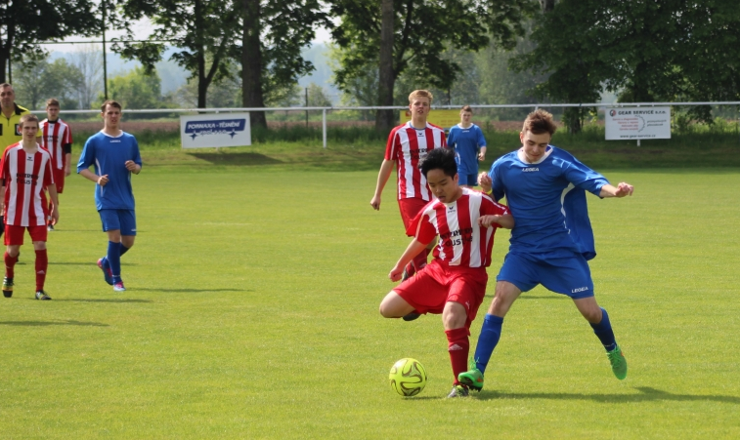
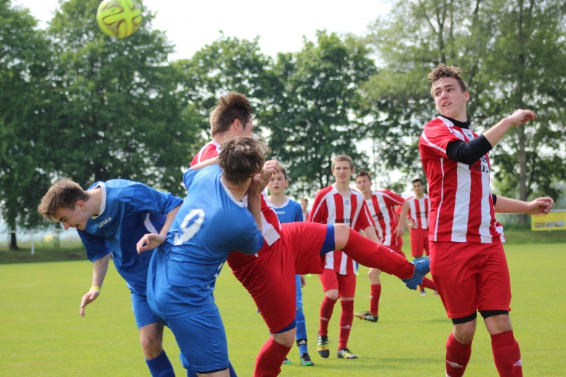
SK Štětí - SK Plaston Šluknov 13.5.2017 dorost
Foto: Zuzana Ransdorfová
Ujali jsme se sice vedení, ale rychle jsme o něj přišli a zpátky do rozjetého vlaku už jsme nenaskočili. Body odvezl soupeř
SK Štětí – FK Neratovice-Byškovice
1:1(1:2) 6.5.2017 24. kolo
Osmé Neratovice, které před týdnem doma porazily Souš 3:0 a myšlenky na záchranu v městě chemie už daly za hlavu, což se o našem týmu říci nedá, byly další překážkou v bojích o divizní body, které jsme naposledy získali ve 21. kole v Nymburku. Oproti minulému zápasu ve Velvarech, kdy bylo až 5 zraněných, byli někteří už fit odhodláni bodovat naplno. Začalo se vzájemným poznáváním a k němu lze přiřadit i hlavičku Beláká v 5. minutě. V 11. minutě zahrával volný přímý kop zleva Kucler, ale u zadní tyče se na míč počkal hostující brankář Dědek. Neratovice poprvé zahrozily hlavičkou Krejzy, ale míč skončil nad brankou. Ve 20. minutě utekl po pravé straně Böhm a nádherný centr zakončil přesnou hlavičkou k tyči svojí první jarní brankou Belák. Za další 4 minuty po podobné akci chyběl Kuclerovi krok, aby dosáhl na balón a zvýšil už na 2:0. Spokojenost domácích hráčů, ale i fanoušků dostala trhlinu ve 26. minutě, kdy po centru, kdy situace hodně zaváněla postavením mimo hru, jsme nechali bez povšimnutí u tyčky Ďurindu a ten srovnal na 1:1. Další nemilé chvíle jsme prožívali o 2 minuty později. Jako lavina se hra přenesla hra na naší půlku, kde došlo k přečíslení obrany a přesnému zakončení kapitánem hostů Kozákem na 2:1. Rychlá ztráta vedení v dobře rozjetém vlaku nás zaskočila a do konce první půle jsme vyrovnat nedokázali. Slanička to sice zkusil z velké dálky, ale střelecká muška zůstala uschována. Hosté zase zkoušeli téměř z poloviny hřiště překvapit Gabriela, ale zacouvat na brankovou čáru vytěsnit míč na roh. Nadějně vypadala i dobře rozjetá akce Štětí na závěr poločasu, ale jen do té doby než Belák zjistil, že mu k míči chybí pověstný krůček. Stejný hráč byl poslán k zemi v pokutovém území hostů hned po změně stran, ale dle D.Jati
28
17

Slide 18



Pokračování Štětí-Neratovice 6.5.2017
Povinné 3 body stěhovali dorostenci do Štětí
rozhodčího v mezích pravidel. Neratovice do 2. půle zvolili taktiku zavřených vratek s cílem otevírat je k rychlým protiútokům. V 55. minutě to málem vyšlo. Za obranou zůstal zapomenutý Kozák, ale nakonec z toho byl pro hosty jen roh. Hezkých fotbalových akcí a gólových příležitostí bylo ve 2. poločase mnohem méně než v prvním. Na hřiště se dostavila i nervozita a jestliže v 1. poločase rozhodčí Hányš žlutou kartu nevytáhl, tak ve druhém 6x. Minuty ubíhaly mílovými kroky a výsledek zůstával 1:2. Na kopačky domácích hráčů sedla nervozita a chyb v rozehrávce, po kterých hrozilo naší brance nebezpečí, bylo hodně. Navíc se obnovilo zranění autorovi naší jediné branky Tomáši Belákovi, kvůli kterému minulé kole nehrál a musel odstoupit. V 69. minutě se po rohu otevřel Ransdorfovi prostor před brankou Neratovi, ale hlavou trefil jen střed branky, kde byl připraven brankář. Měli jsme i několik dalších náznaků na vyrovnání, ale všechno to byly jen takové pološance. Z volného přímého kopu vyslal Slanička slabou střelu. Po rohu v 81. minutě si zase nerozuměl Slanička se Šmidrkalem, kdo z nich bude hlavičkovat. A marné úsilí na vyrovnání vrcholilo 8 minut před koncem. Další roh a s hlavičkou Slaničky si gólman lehce poradil. Pak už tu byl smutek, který po porážce 1:2 zavládl nad fotbalovým stadionem ve Štětí.
Branky: Belák 1
Sestava: Gabriel-Tichý, Vacek, Ransdorf, Čámský(46.Poráč)-
Hrdý, Šimral, Slanička, Kucler(82.Vokoun)-
Belák(57.Šmidrkal), Böhm
Trenér: R. Houška Vedoucí: P.Dohnal Masér: K.Zavřel
Rozhodčí: M.Hányš-P.Talpáš, D.Jati
FK Jiskra Velké Břevno – SK Štětí
2:6 (0:3) 6.5.2017 18.kolo I.A třída A
Dorostence, kteří na jaře ještě nezaváhali, čekal předposlední celek tabulky I.A třídy. Karty favorita byly pod naší kontrolou a vytáhli jsme je v 11. minutě. Úvodní branku utkání vstřelil Koloman Horváth. Druhou na 2:0 přidal ve 27. minutě a utkání už se z našeho pohledu vyvíjelo tím správným směrem. Když pak ještě do poločasu zvýšil Filip Podhorský na 3:0, tak už málokdo pochyboval, že by jsme si domů neodvezli 3 body. Brankový scénář druhého poločasu byl podobný s tím prvním. Branky střílel pouze náš tým. 65. minuta a Beruška 4:0, 68. minuta Koloman Horváth svojí třetí brankou v utkání upravuje už na 5:0. Posledním, kdo se zapsal do listiny střelců na naší straně, byl Matěj Svoboda. Bylo to 6:0 a věřili jsme, že domů odjedeme s čistým kontem. Stačily však poslední 2 minuty utkání a domácí naše plány 2 brankami překazili. Upravili na konečných 2:6 z jejich pohledu. Mrzelo to, ale zase ne tolik, protože jsme měli 3 body a vývoj zápasu jsme v jeho průběhu jasně kontrolovali. Naše oči v tomto kole také pozorně směřovali do Košťan, kde si to rozdali první 2 celky tabulky, na jejichž umístění si v závěru soutěže ještě děláme zálusk. Druhé Košťany/Oldřichov doma porazily Velký Šenov Mikulášovice 5:2. Pohled na tabulku slibuje ještě zajímavý souboj o první místo ve skupině A I.A třídy. Velký Šenov/Mikulášovice jsou sice o bod před Košťany/Oldřichovem a dva před naším celkem, ale mají o zápas více. Nechme se překvapit, jak to celé dopadne.
Branky: K.Horváth 3, Podhorský 1, Beruška 1, M.Svoboda 1
Sestava: M.Svoboda-Chaloupecký, Cap Ngoc Bao, Dopater,
Beruška, Jakl, M.Horváth, Balaštík, Podhorský, Feko,
Moučka, K.Horváth, Možný, Fulín, Deák
Trenér: J.Ransdorf, V.Podhorský Vedoucí: J.Nedomlelová
Rozhodčí: J.Faigl-J.Chaloupecký(laik), D.Řezáč(laik)
18
27

Slide 19

Pořadí na prvních 3 místech I.A třídy dorostu je stále zamotané a skončit na 1. místě může ještě kdokoli z prvních 3 míst. Nejhorší postavení ale po tomto kole mají, i když jsou zatím na 1. místě Velký Šenov Mikulášovice, protože mají o zápas méně. Naši borci, když v posledních 3 kolech vyhrají, tak musí spoléhat, že Košťany/Oldřichov zaváhají.
Po zápase s Neratovicemi bylo na straně domácích
cítit velké zklamání
Tomáš Staněk – trenér FK Neratovice-Byškovice
Věděli jsme, že nás nic lehkého nečeká, protože Štětí hrálo důležitý zápas, aby se zachránilo v divizi. Zápas se pro nás nevyvíjel dobře, prtože jsme od 20. minuty prohrávali. Štětí mělo i další 3 centry zleva, které byly podle mě gólové. Síla Böhma ve hře dopředu byla hodně znát. Měli jsme štěstí, že jsme do poločasu zápas otočili. Po změně stran jsme spoléhali spíše na brejky. Měli jsme tam 4 gólové situace, které jsme měli vyřešit lépe. Zápas by se vyvíjel jinak. Štětí hrozilo ze standardních situací a tam nás podržel brankář Dědek. Jsme rádi za vítězství, jsou to 3 vydřené body.
Pavel Dohnal – trenér SK Štětí
Situaci jsme si zavařili sami. Kluci jsou v křeči. Po krásné akci dáme góla, ale místo abychom na ně vlétli, tak se zatáhneme a děláme chyby.S tím sestupem se dá ještě něco dělat, ale musíme začít u sebe. Zápasů je ještě hodně dá se s tím něco udělat.
 | I.A třída dorostu 2016/2017 po 19. kole
 | 1 | SK V. Šenov/Mikulášovice | 16 | 14 | 2 | 0 | 2 | 80:20 | 40
 | 2 | TJ Sokol Košťany/Oldřichov | 15 | 13 | 0 | 0 | 2 | 81:25 | 39
 | 3 | SK Štětí | 15 | 13 | 2 | 1 | 2 | 70:18 | 38
 | 4 | SK Plaston Šluknov | 16 | 9 | 0 | 1 | 7 | 63:45 | 28
 | 5 | Trnovany/Sobědruhy | 15 | 7 | 1 | 1 | 9 | 36:49 | 21
 | 6 | SK Sokol Brozany | 16 | 6 | 2 | 1 | 10 | 33:62 | 17
 | 7 | TJ Skorotice | 15 | 5 | 1 | 1 | 11 | 37:74 | 15
 | 8 | FK Jiskra V. Březno | 15 | 4 | 0 | 1 | 11 | 30:52 | 13
 | 9 | FK Duchcov | 16 | 4 | 0 | 1 | 12 | 30:93 | 13
 | 10 | TJ Spartak Boletice n.L./ Modrá | 15 | 3 | 0 | 1 | 12 | 28:50 | 10
Milan Plíšek – sekretář SK Štětí na internetových stránkách klubu
Po další domácí porážce začíná být situace v boji o záchranu hodně kritická. Utkání jsme dobře začali. Předvedli jsme několik hezkých fotbalových akcí a zdálo se, že mužstvo je v dobré herní pohodě. Trvalo to ale jen do doby, než soupeř vyrovnal a v zápětí se dostal v 1. poločase ještě do vedení 2:1. Začali jsme chybovat, přihrávky nenacházely svého adresáta a sílu na vyrovnání už jsme nenašli.
26
19

Slide 20
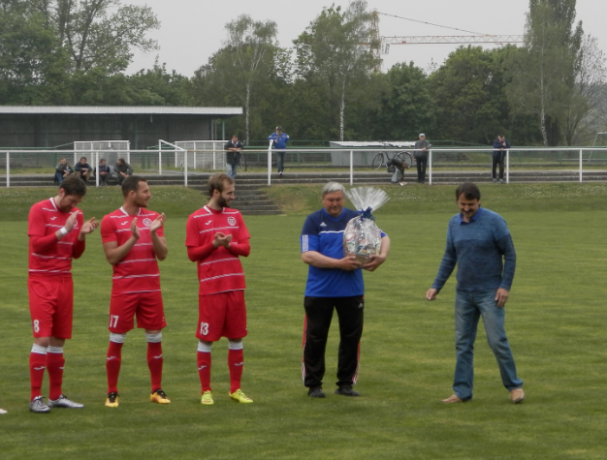

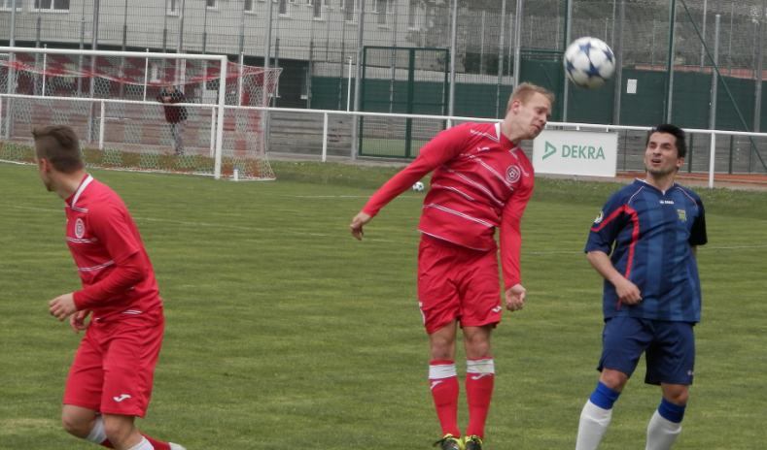
SK Štětí - FK Neratovice 6.5.2017
Foto Jiří Havner
Výsledky 19.kola I.A třídy dorostu 13.-14.5.2017
TJ Hvězda Trnovany/Sobědruhy | FK Duchcov | 7:2
TJ Spartak Boletice n.L./ Modrá | FK Jiskra V. Březno | 1:5
SK Štětí | SK PLASTON Šluknov | 8:2
SK V. Šenov/Mikulášovice | SK Sokol Brozany | 10:1
TJ Sokol Košťany/Oldřichov | J Skorotice | 4:1
Dnes hraje dorost na umělé trávě v Ústí n.L.
TJ Skorotice
SK Štětí
Sobota 20.5.2017
13:00 hod
20
25

Slide 21

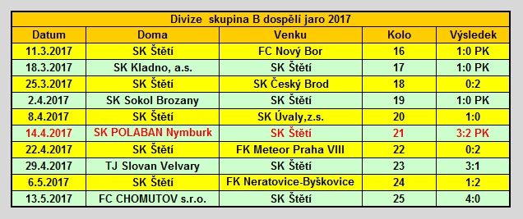

Dorostenci zápas i bez 2 opor základní sestavy proti 4. celku tabulky I.A třídy vysoko vyhráli.
SK Štětí – SK Plaston Šluknov
8:2(4:2) 15.5.2017 19. kolo
Šluknov, náš další soupeř v I.A třídě dorostu, je na 4. místě tabulky a to mělo být určitým varováním, že nás nečeká lehký zápas. Navíc 2 pilíře základní sestavy Koloman Horváth a Dominik Beruška odjeli s mužstvem dospělých do Chomutova. Když však hosté nahlásili před zápasem sestavu, tak na jejich soupisce bylo uvedeno pouze 9 hráčů a to naši cestu za vítězstvím hodně usnadnilo. Už v 1. minutě vstřelil Vála gól na 1:0. Za hosty srovnal v 16. minutě Marek Svoboda, ale o minutu později to byl zase Svoboda, tentokrát ten na naší straně Matěj, který dostal Štětí opět do vedení 2:1. Pak už jsme soupeře k vyrovnání nepustili. Ten před změnou stran ještě snížil na 2:4, ale po změně stran už branky střílel jen náš kolektiv až se výsledek zastavil za stavu 8:2.
Branky: Vála 2,M.Svoboda 2, Možný 1, Balaštík 1, Feko 1, M.Horváth 1
Sestava: Deák-Chaloupecký, Cap, M.Horváth, M.Svoboda, Jakl, Vála,
Balaštík, Podhorský, Feko, Moučka, Dopater, Možný, Fulín
Trenér: J.Ransdorf, V.Podhorský
Rozhodčí: F.Šefránek-Chaloupecký(laik), M.Špička(laik)
V dosavadních 10 jarních zápasech jsme v normální hrací době prohráli 5x. Vítězství jsme zaznamenali jen jednou a to doma s Úvaly. 4x jsme remizovali, ale v penaltovém rozstřelu jsme byli úspěšní jen jednou v 1. jarním kole doma s Novým Borem. To dělá v součtu 8 bodů a s 15 podzimními celkem 23. Z venku jsme nějaké ty body přivezli a bylo to hlavně z utkání s mužstvy z vrchních patrech tabulky. Rozhodující , ale byly zápasy na domácím trávníku. Domácím fanouškům jsme se v letošním roce představili již 5, ale ti se s vítězným pocitem vraceli domů jen jednou. Podruhé to bylo až po penaltách. Nemilou statistiku vykazuje i počet vstřelených jarních branek Těch bylo 5. Podělili se o ně Böhm, Kucler, Slanička, Hrdý Belák.
24
21

Slide 22
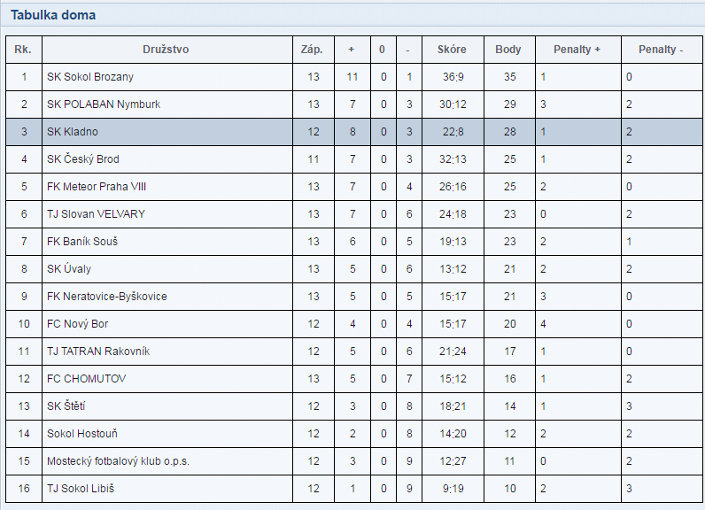
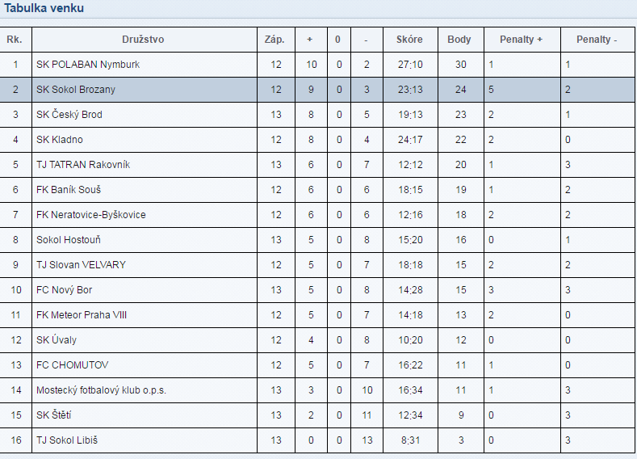
22
23

